Slide 1

Sra. Ana Torres
Vicepresidenta del Gad Parroquial la Unión comisión planificación y presupuesto y Ecológico y ambiental.
RENDICION DE
CUENTAS PERIODO 2023
SRA

Slide 2
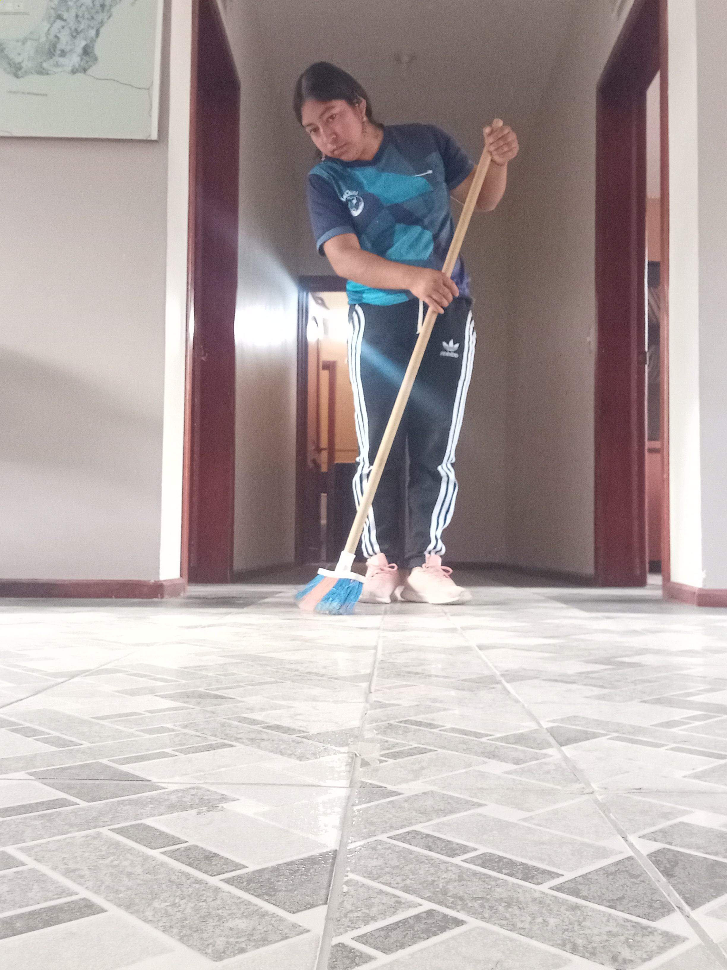
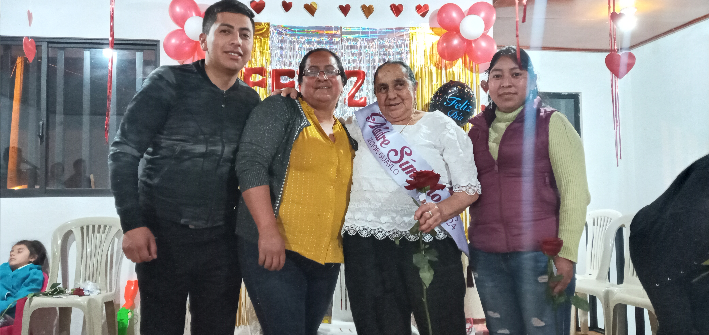
Se ha venido realizando los mantenimientos del Gad Parroquial y también se ha participado en los diferentes programas como el día de la madre.

Slide 3
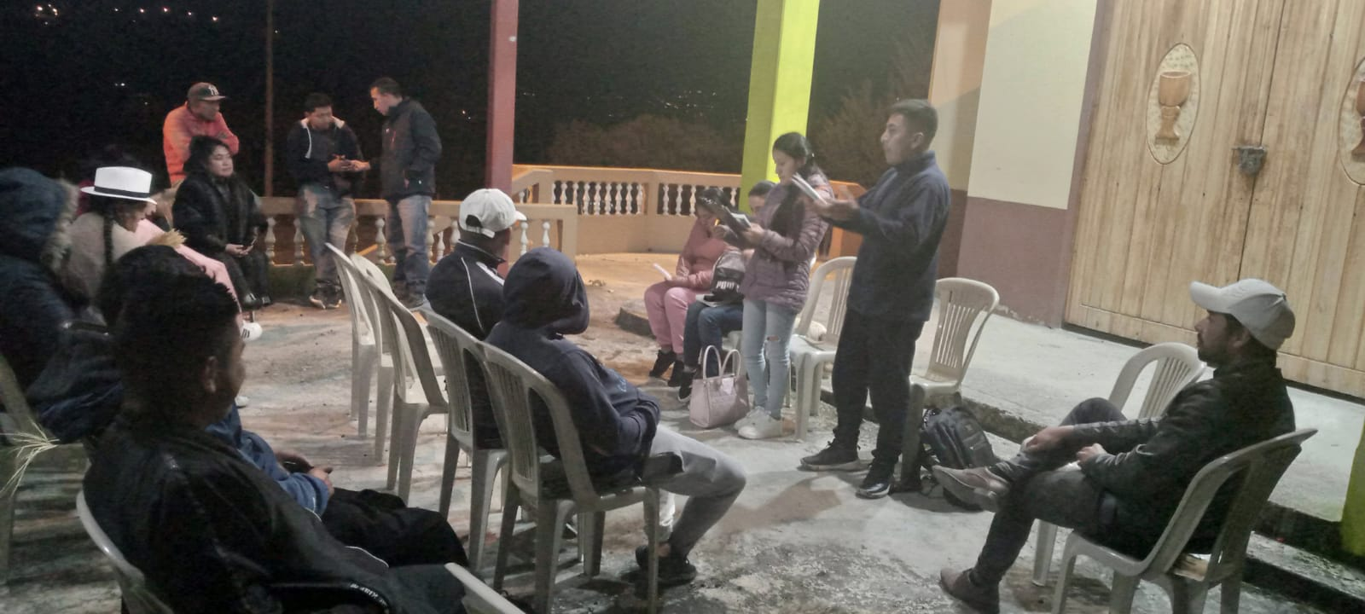
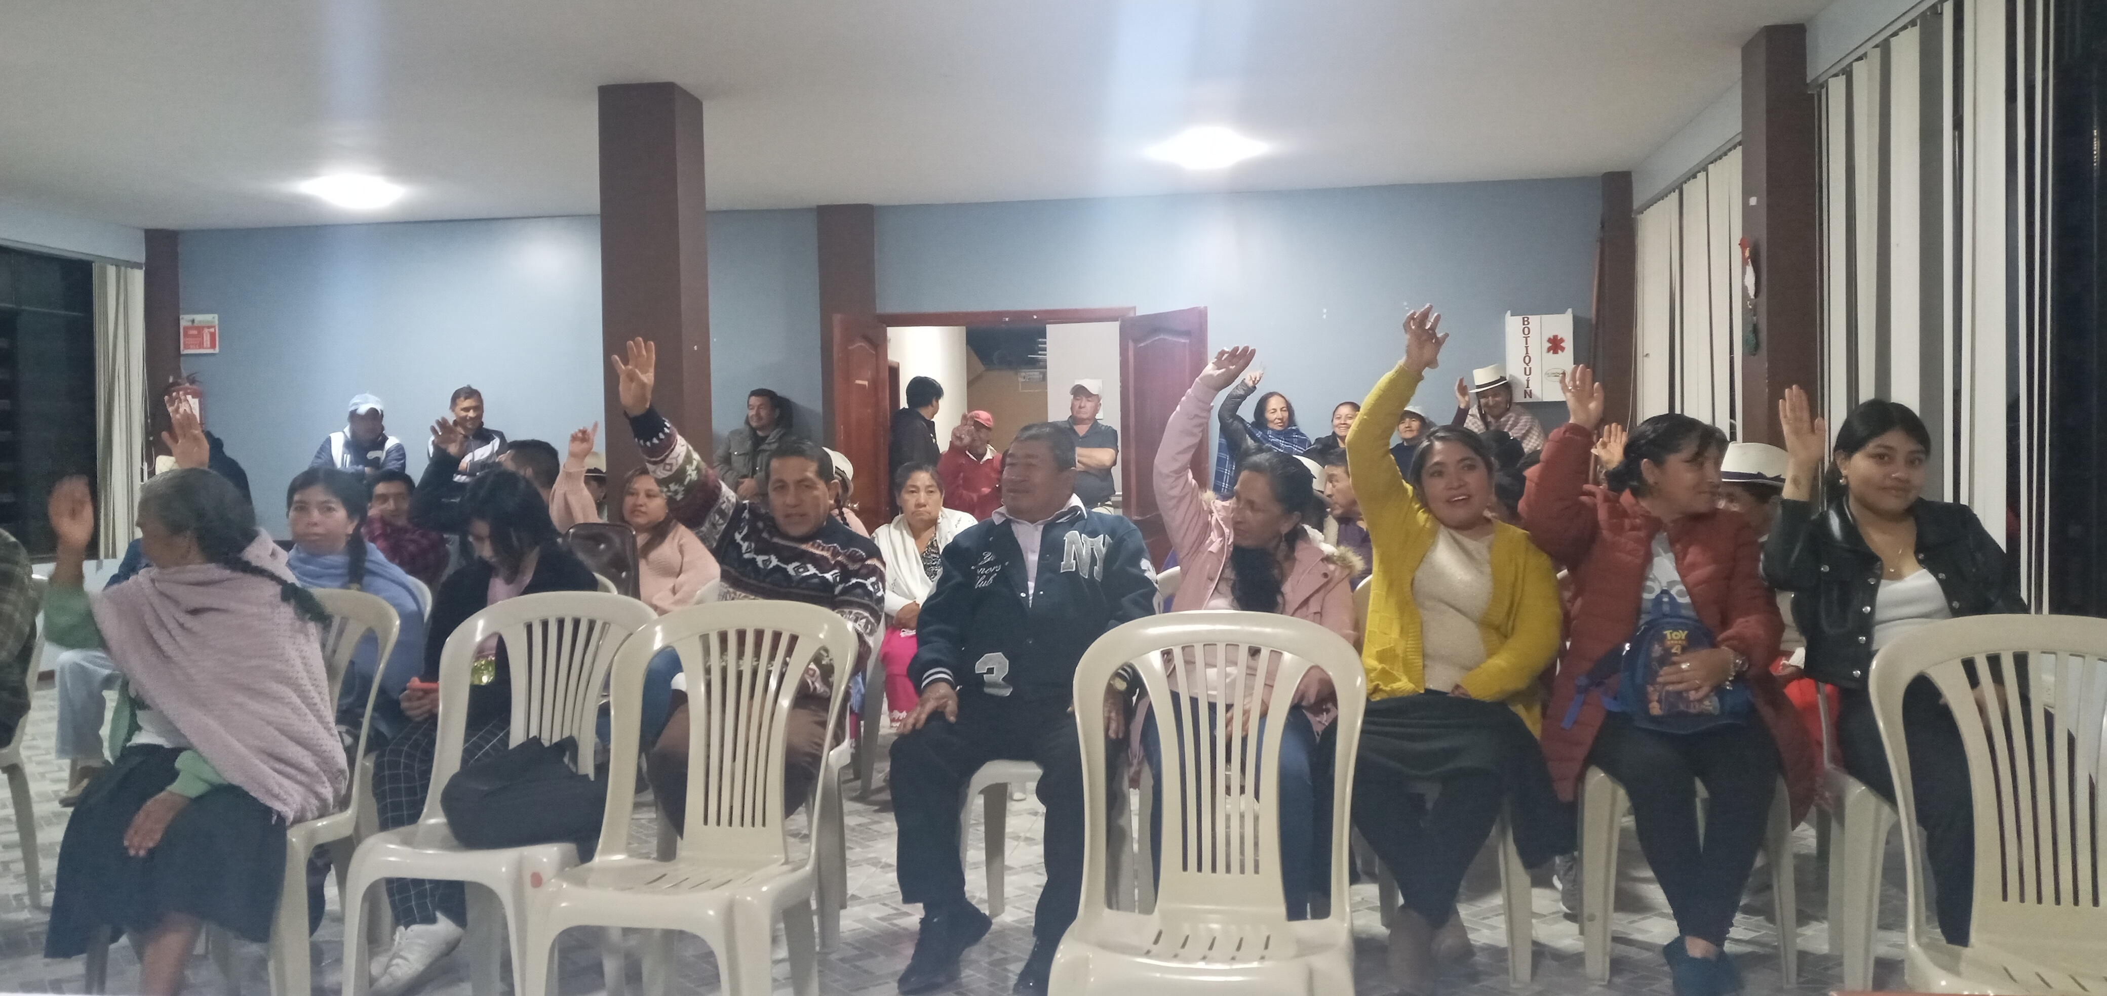
Se ha venido formando las directivas de los diferentes sectores y se ha participado con los compañeros en las diferentes reuniones de priorización de obras del presupuesto participativo .

Slide 4
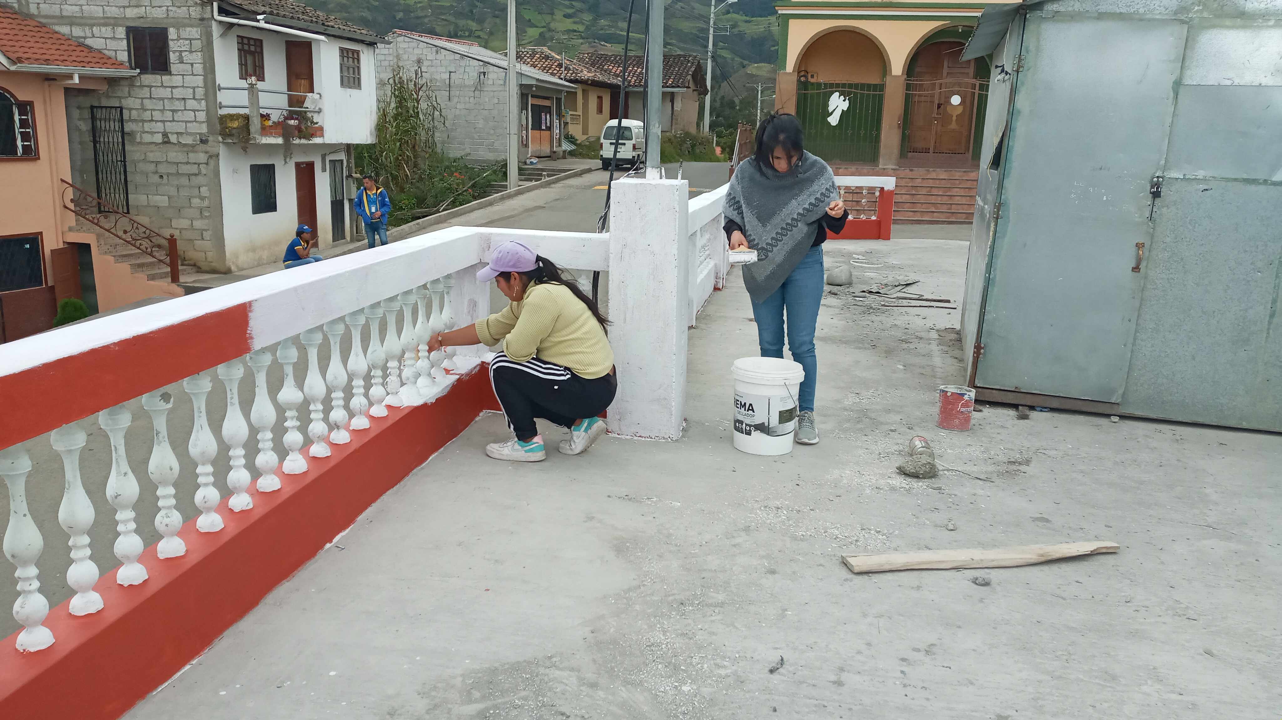
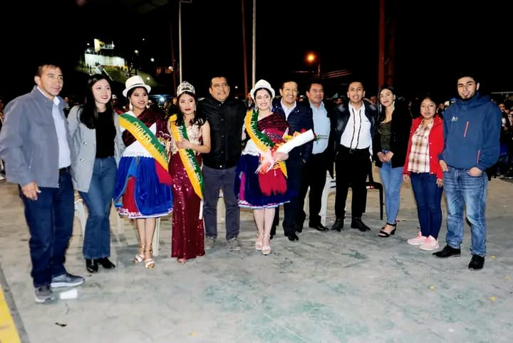
Se ha venido dando mantenimientos en los diferentes espacios públicos y también se ha participado en las festividades de nuestra parroquia

Slide 5
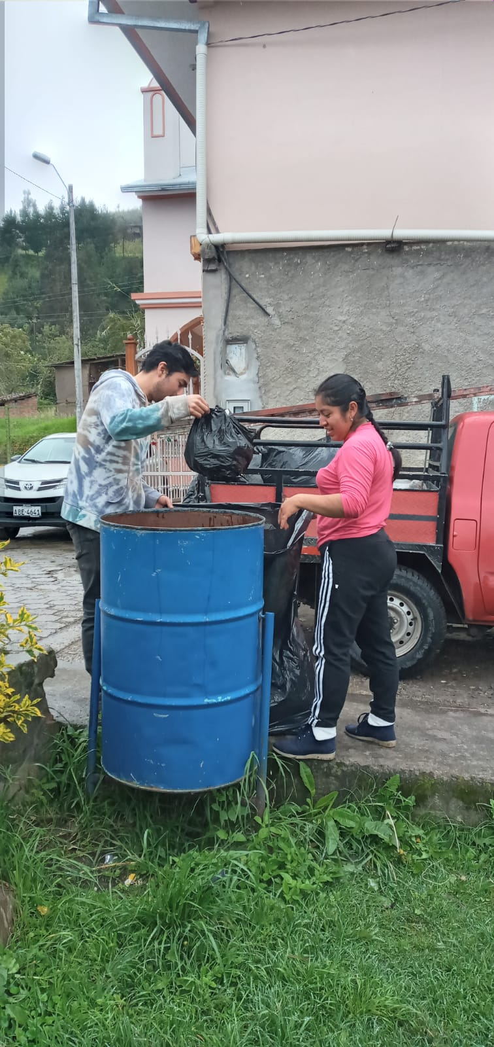
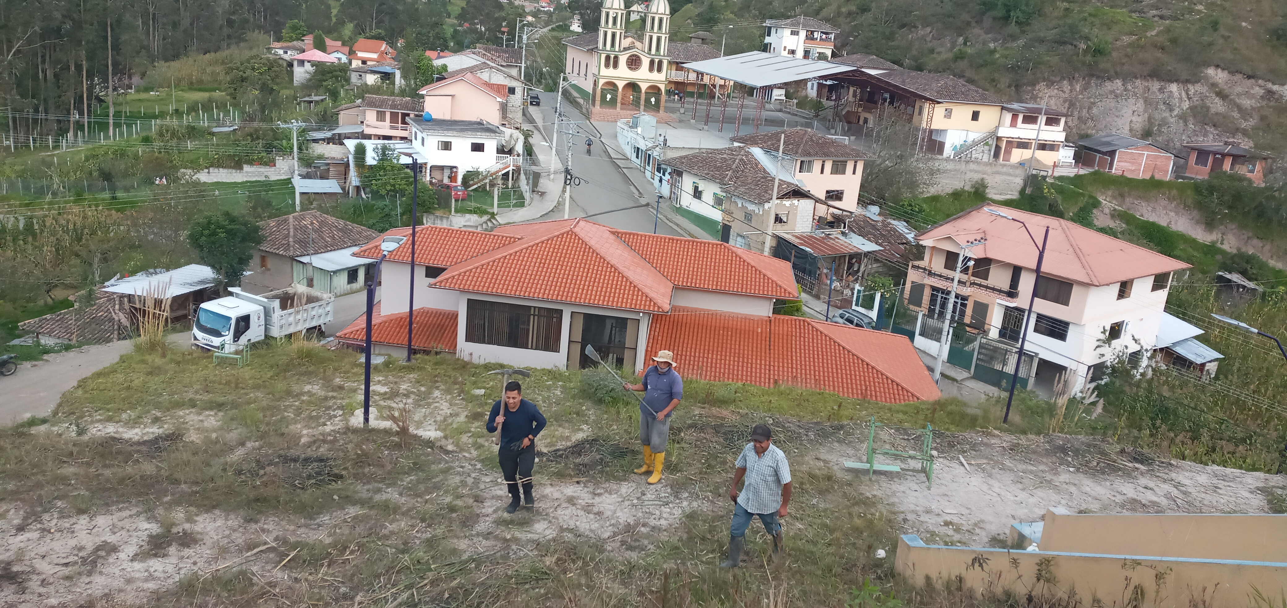
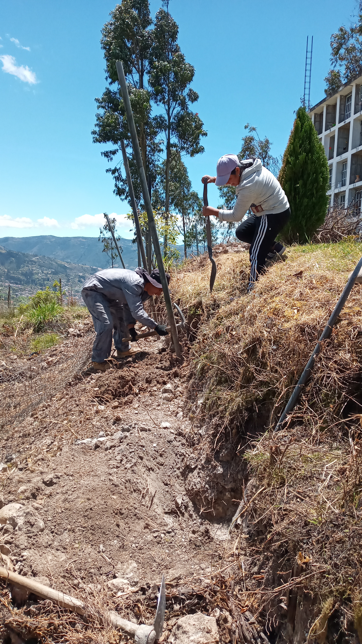
Se ha venido realizando la limpieza de la basura de los diferentes sectores y se viene realizando los mantenimientos en los diferentes espacios públicos.

Slide 6
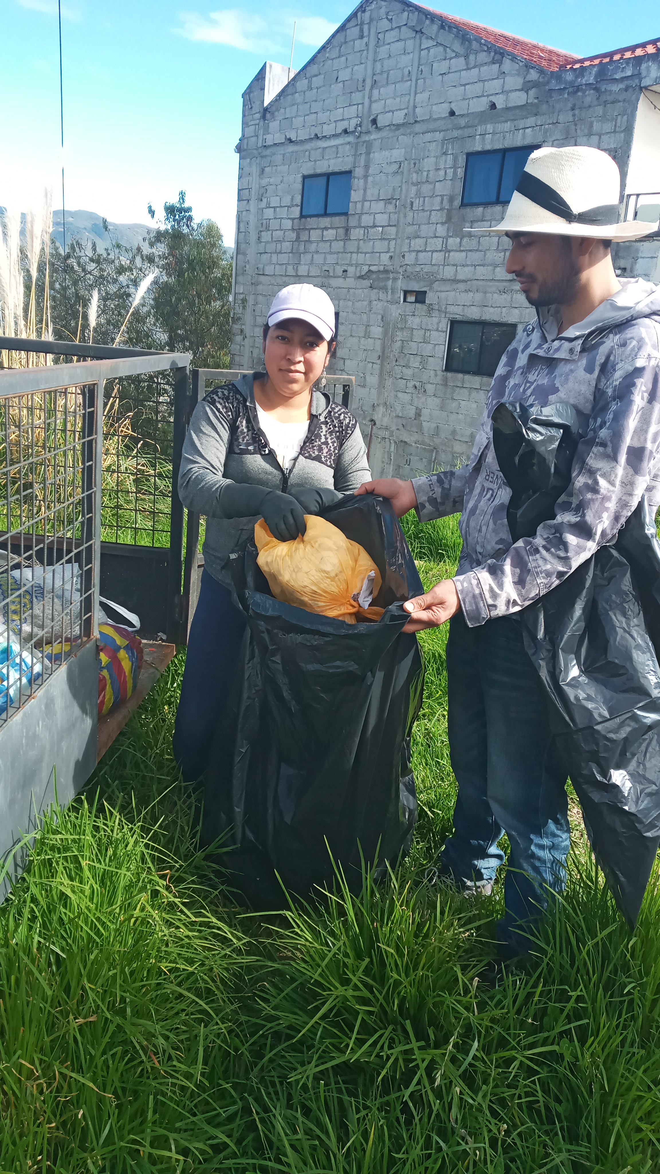
Se ha venido realizando el acercamiento de la basura de los sectores donde no puede ingresar el recolector de la basura.

Slide 7
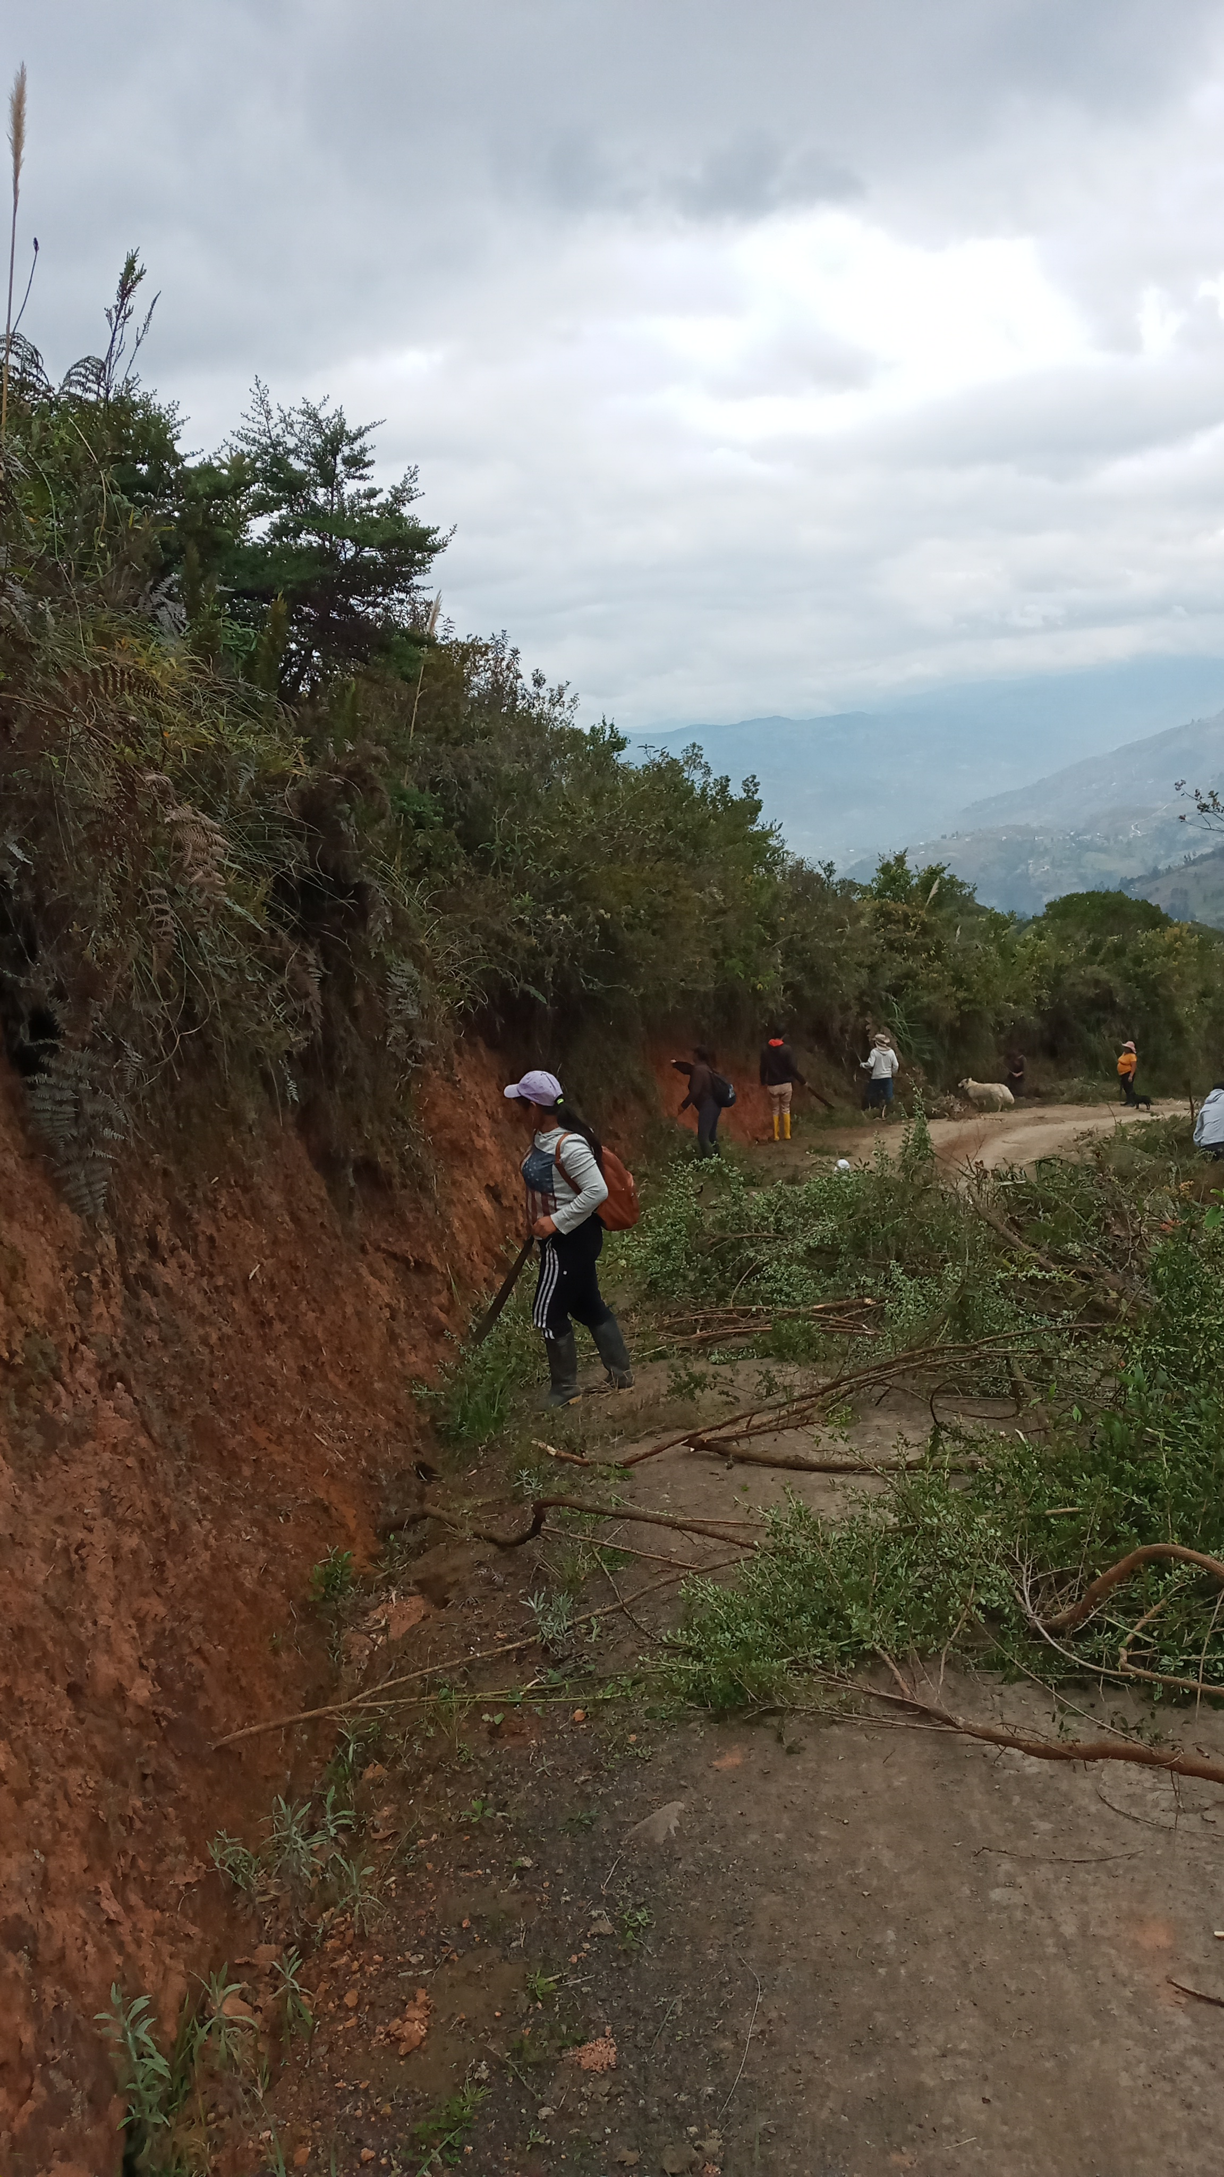
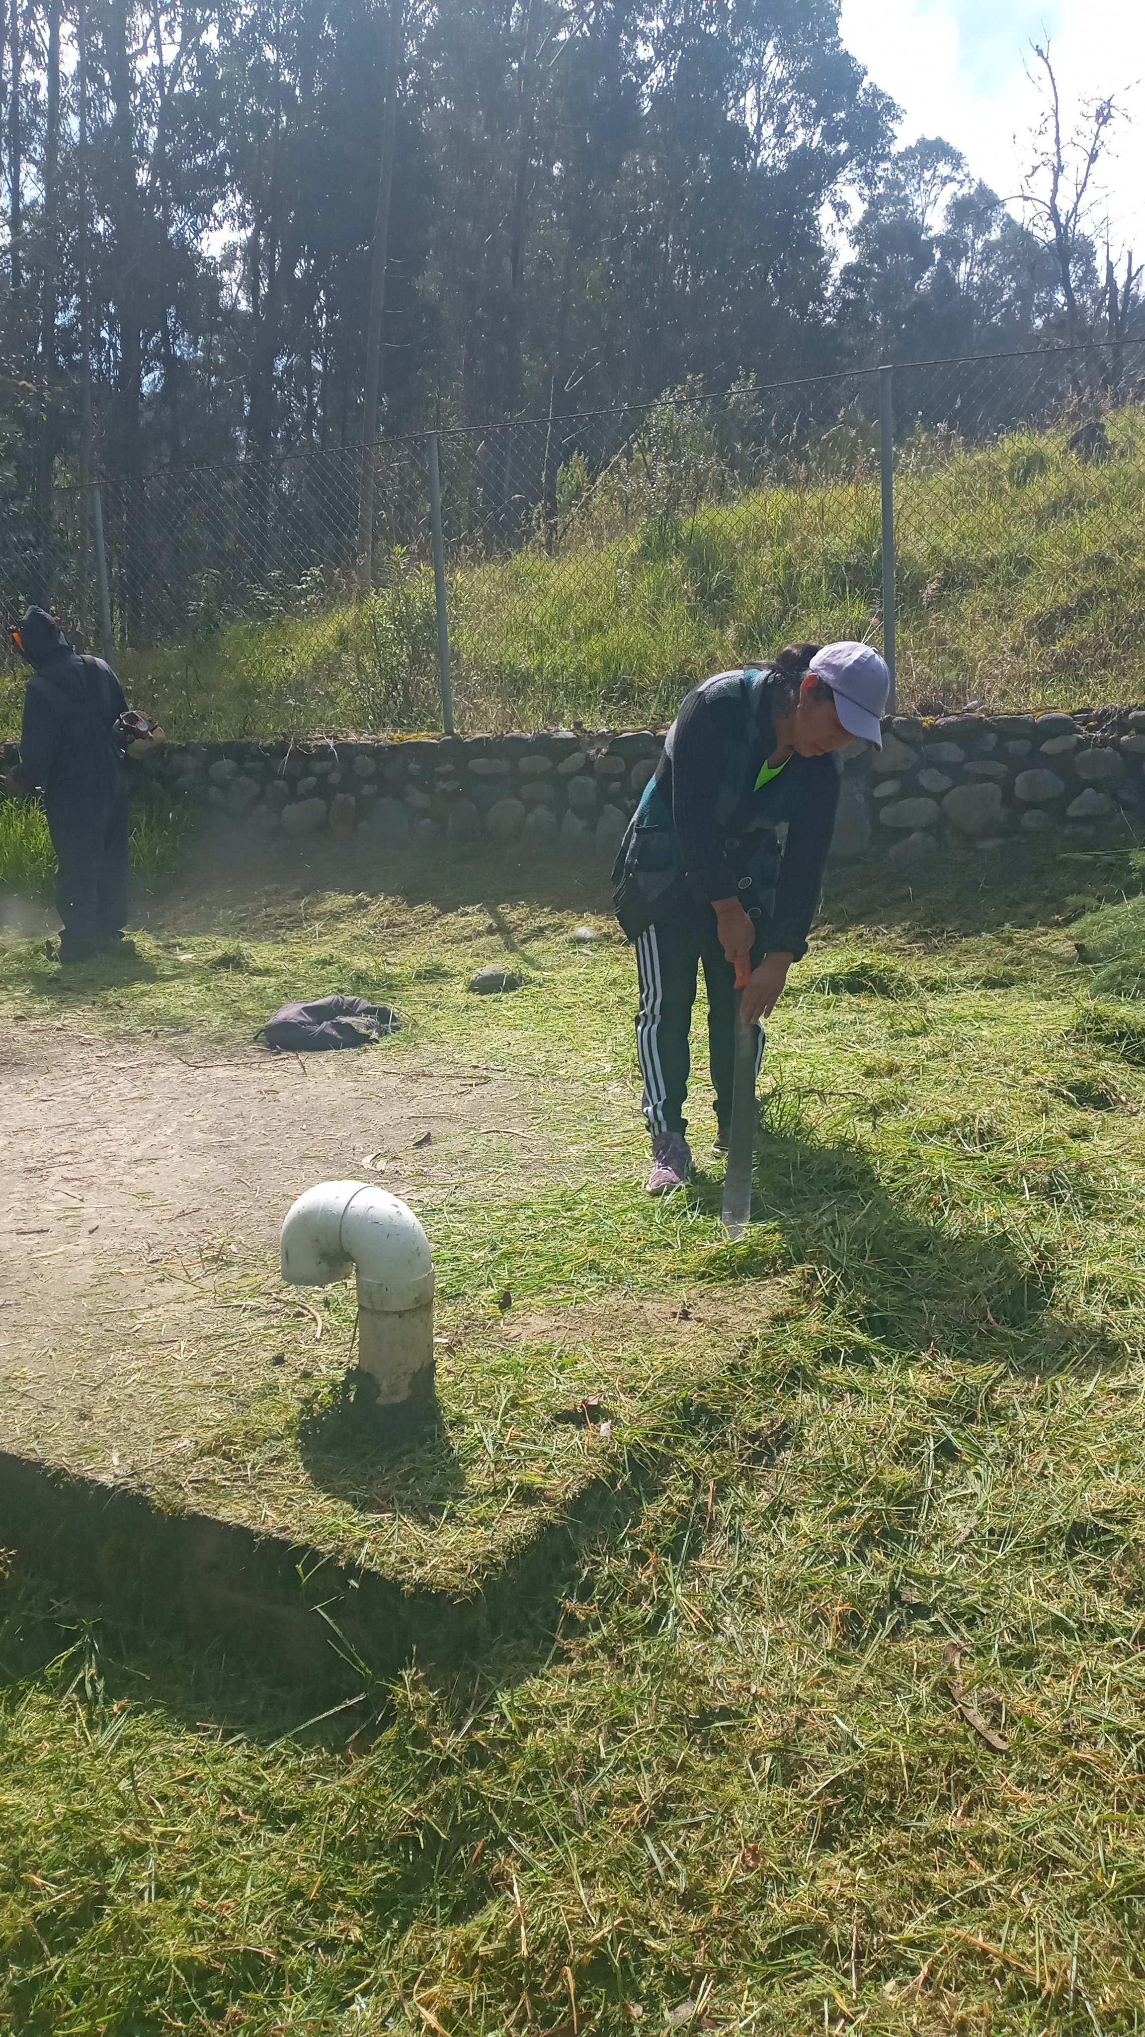
Se ha venido participando y apoyando en las diferentes mingas de los sectores y se viene dando mantenimientos las plantas de alcantarillado.

Slide 8
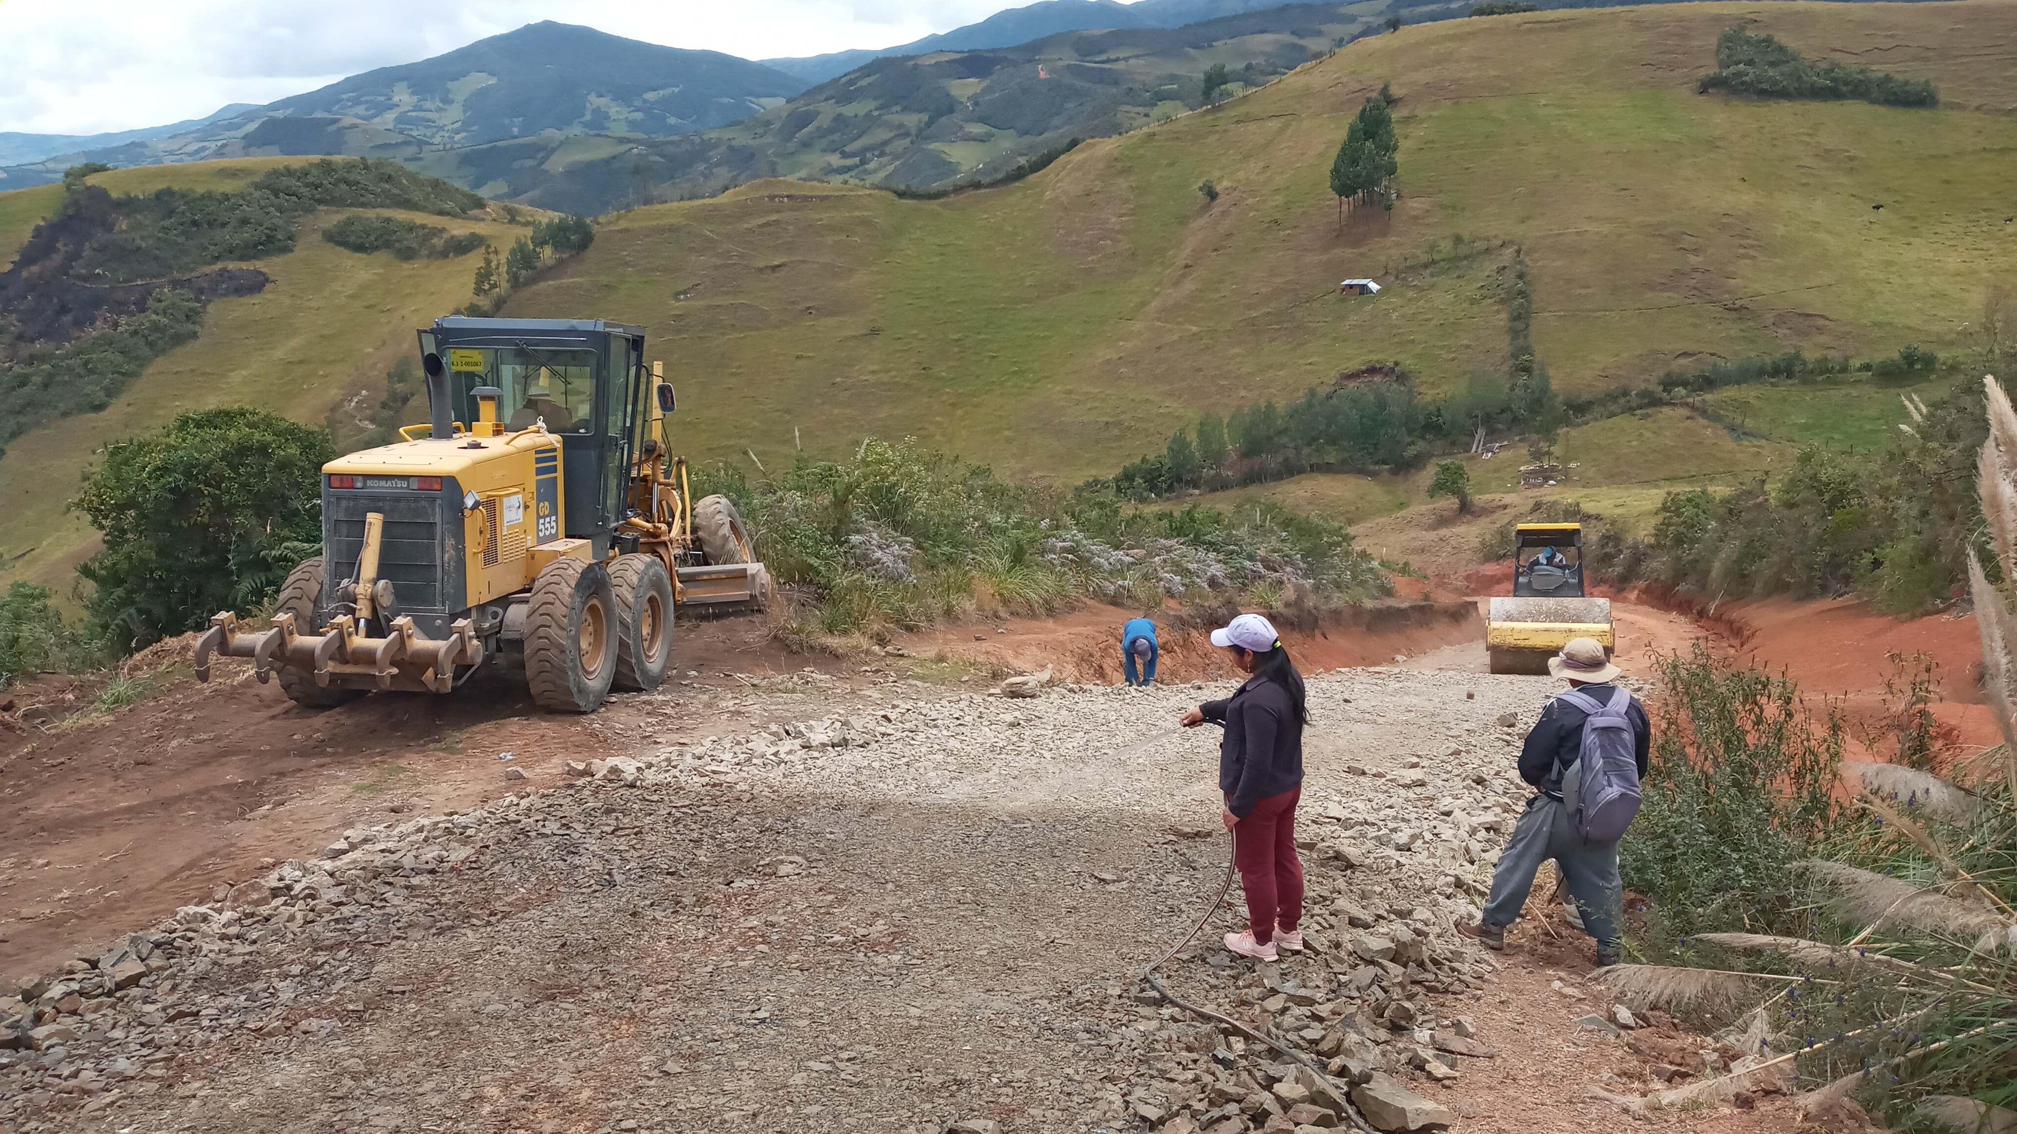
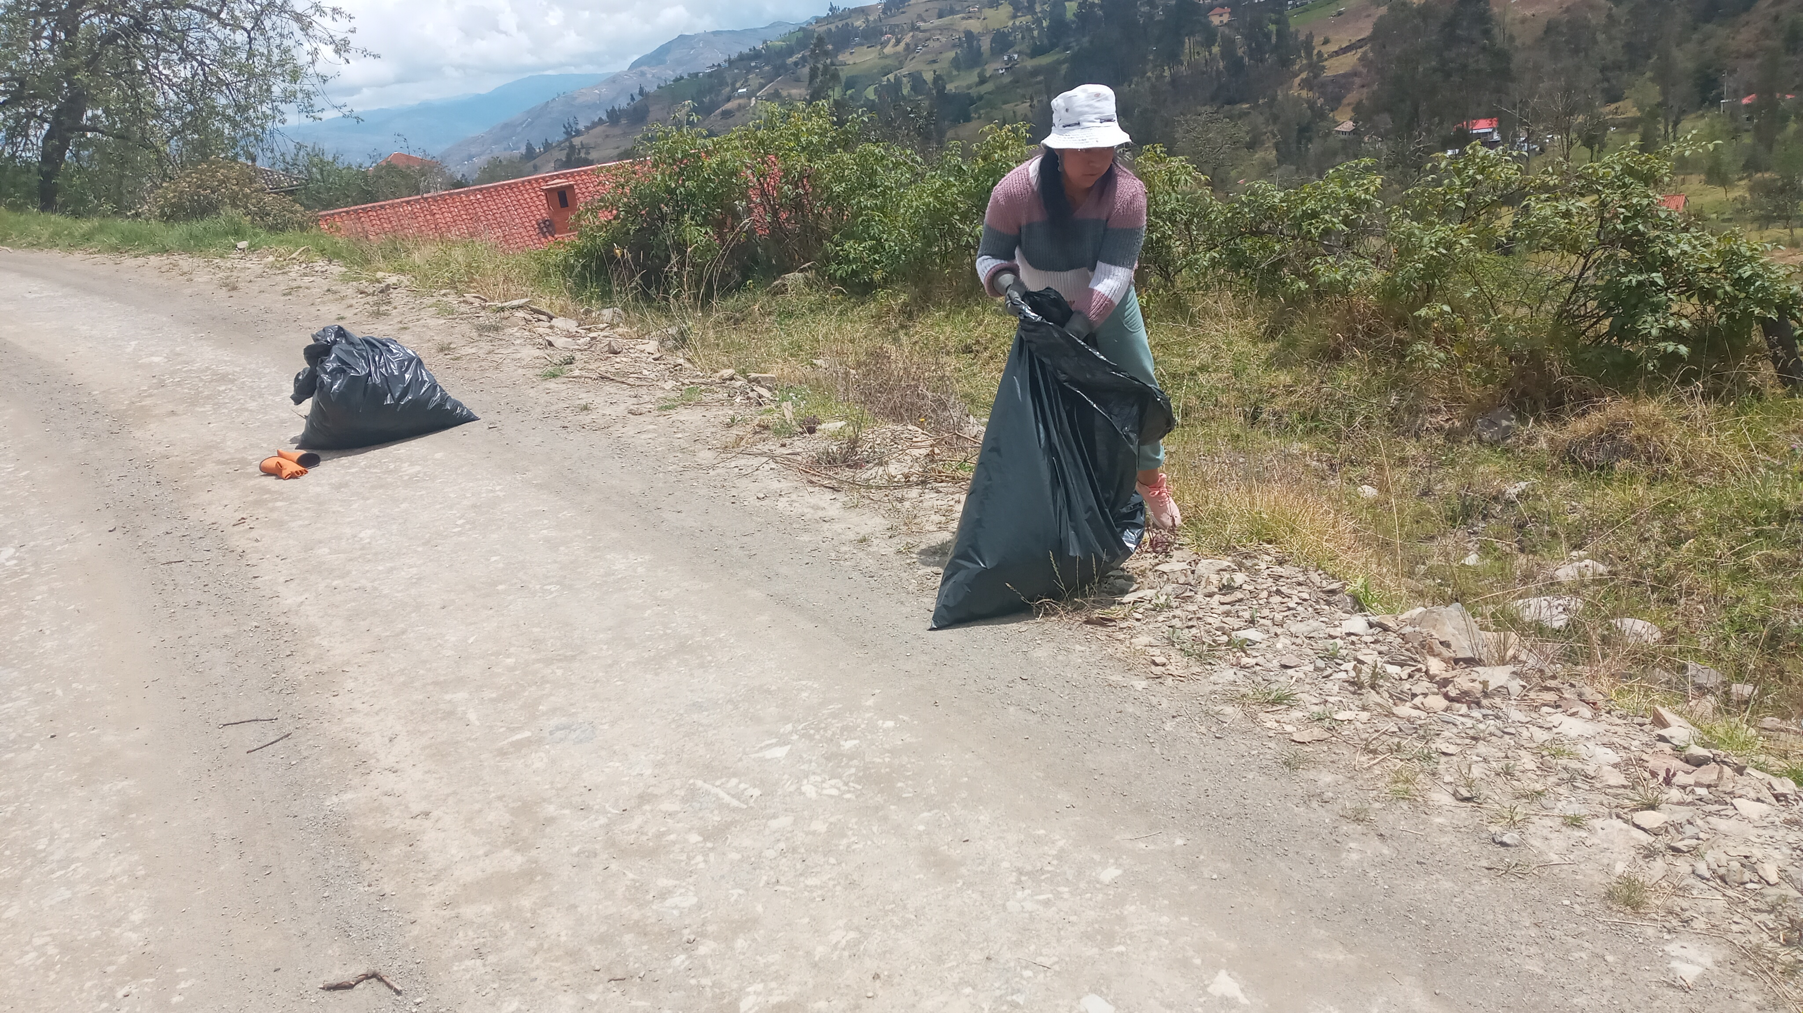
Se ha venido brindado apoyo en los mantenimientos vial de los sectores y comunidades y limpieza de la basura de cunetas de las vías.

Slide 9
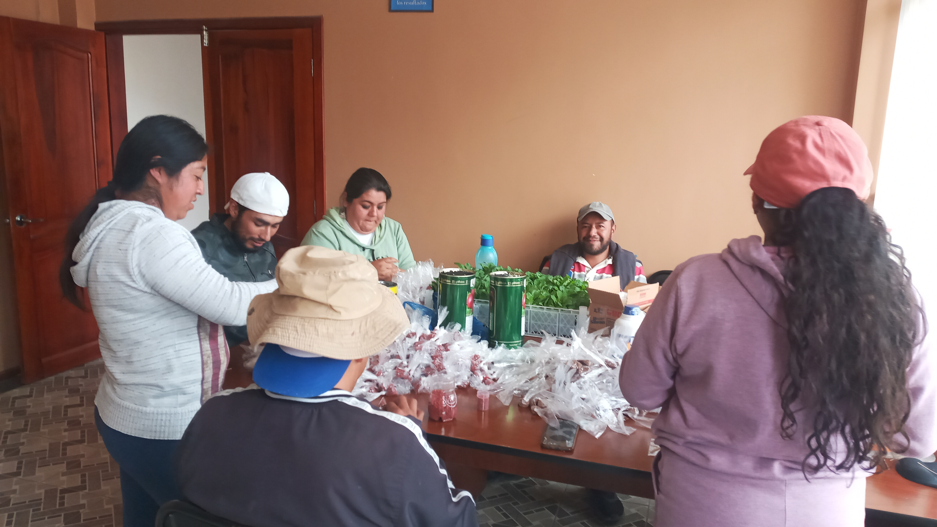
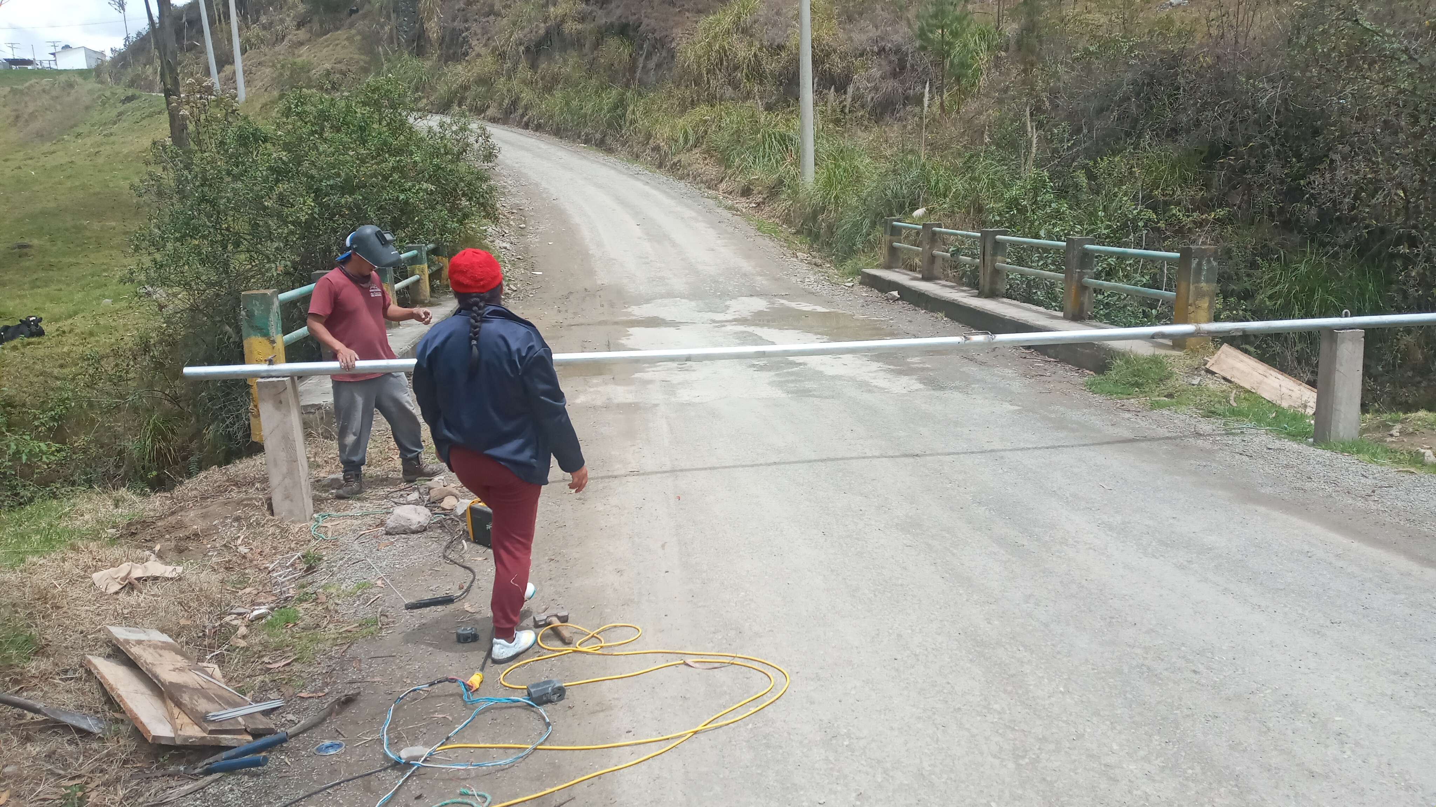
Se ha participado conjuntamente con los compañeros en la entrega de plántulas de hortalizas a todos los moradores de la parroquia la Unión y se ha venido apoyando a los sectores para realizar los retenes para brindar seguridad a la parroquia.

Slide 10
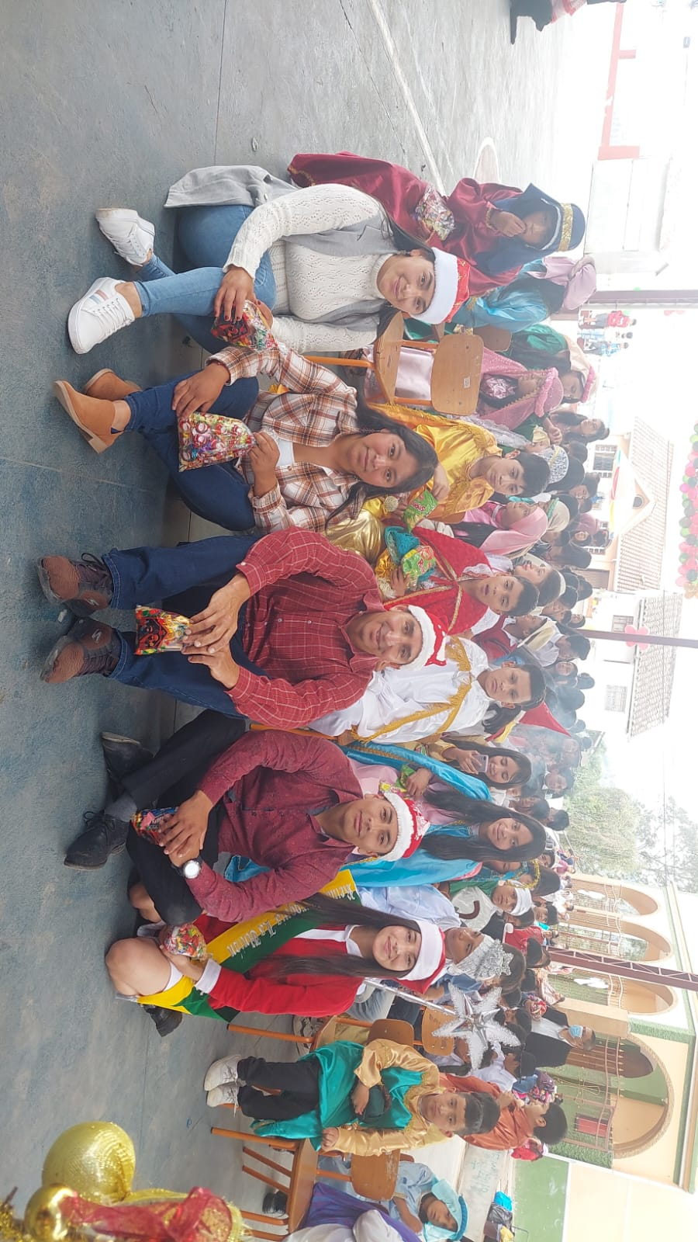
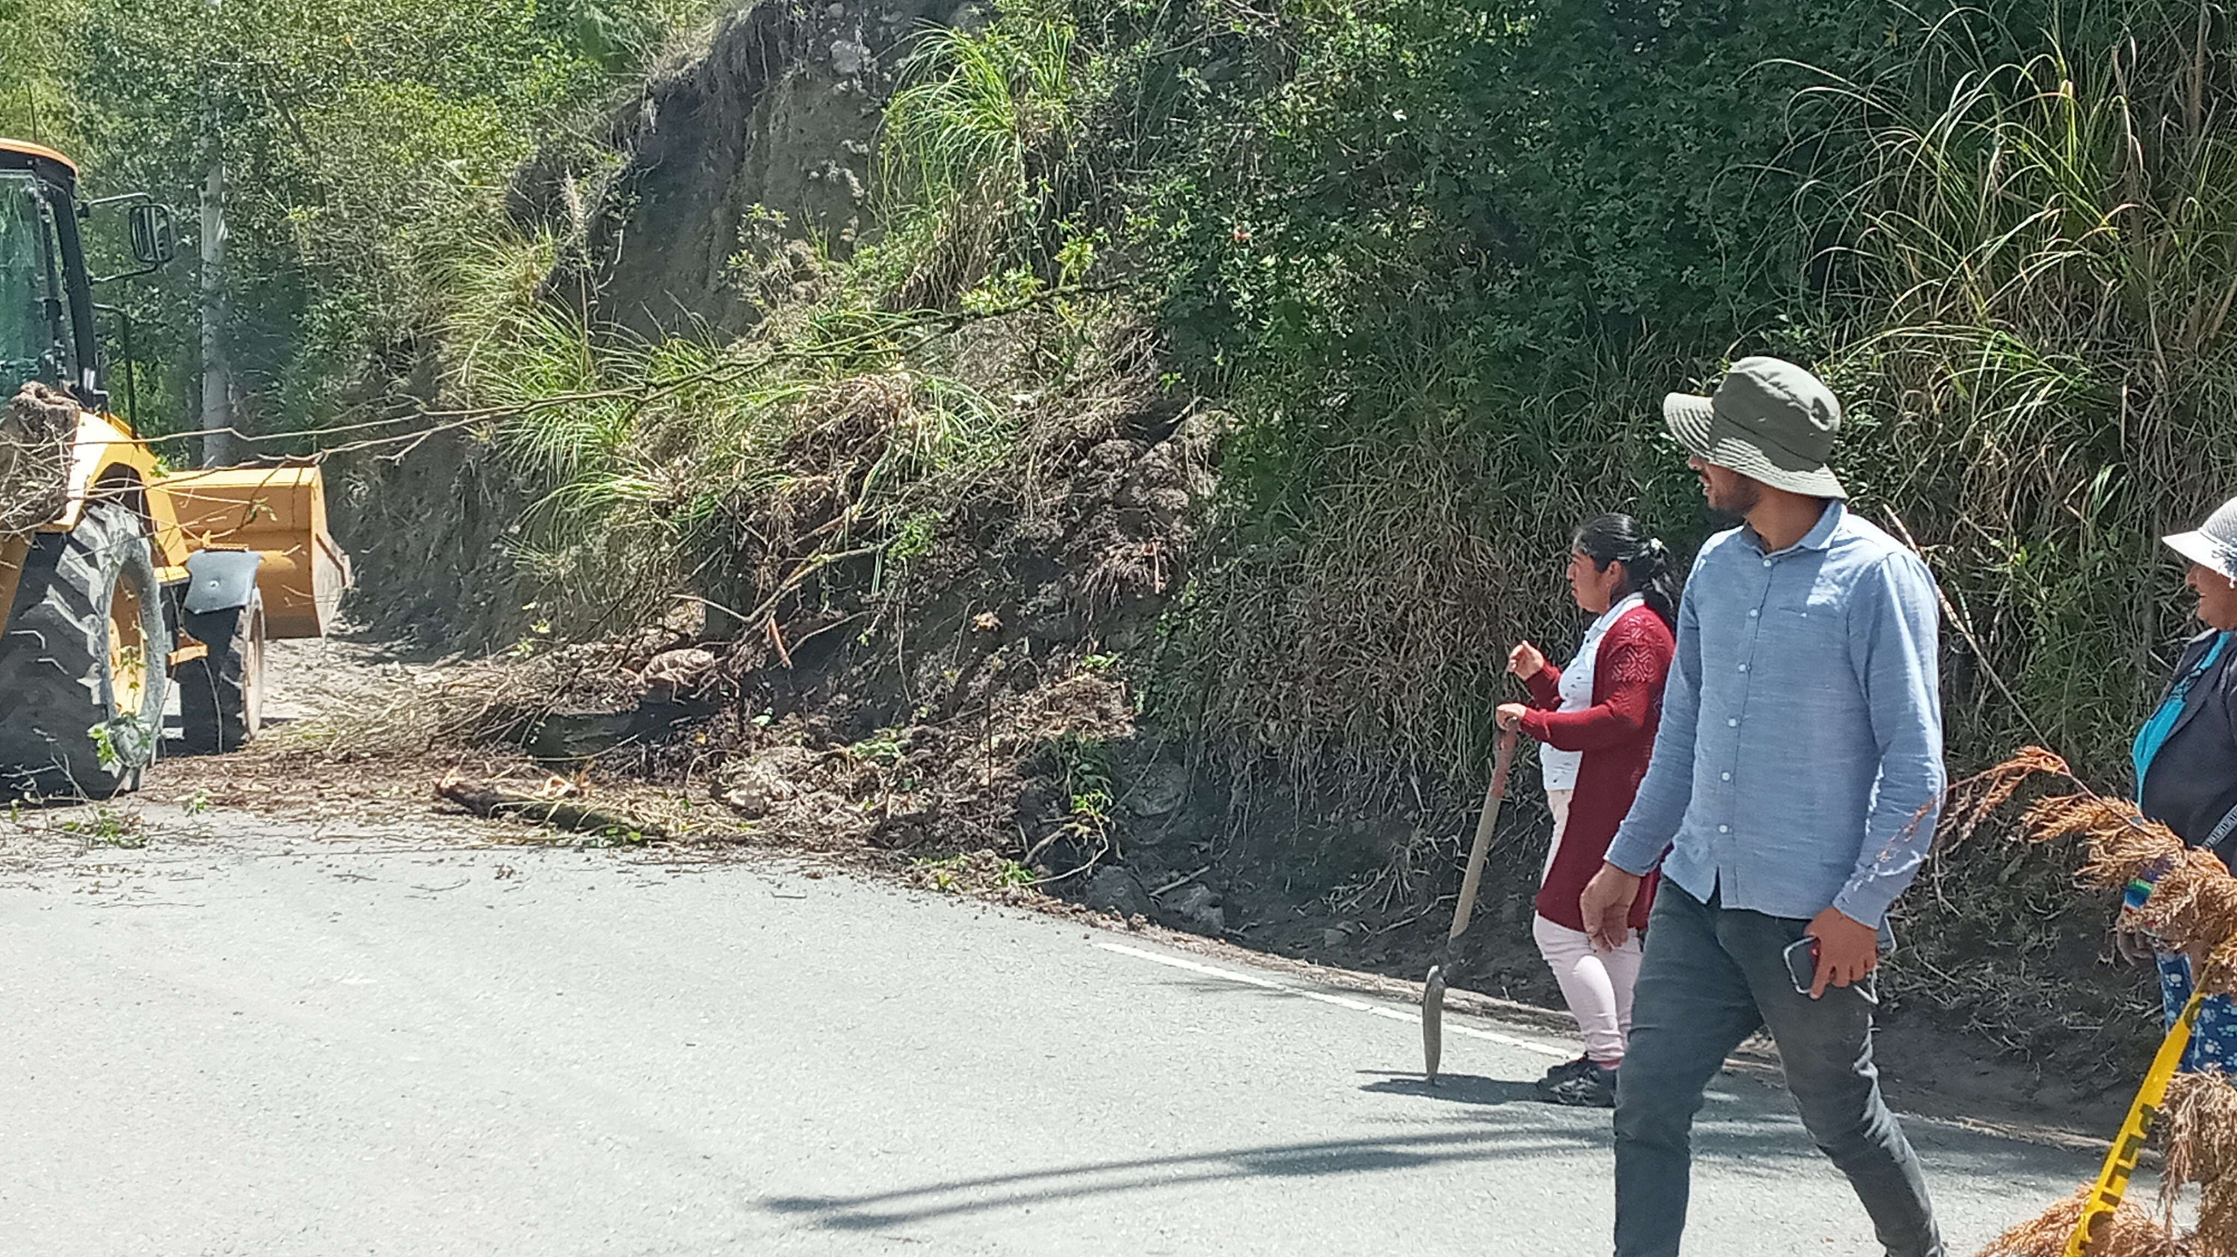

Se ha venido brindando apoyo en limpieza de pequeños derrumbes en los sectores afectados por causa de las fuertes lluvias y se participo en el agasajo navideño a los niños y niñas de la parroquia La Unión.

Slide 11
GRACIAS

